Slide 1
第02章 编程初步
现在读者一定很渴望编写程序，让计算机与外界进行实际的交互。我们不希望程序只能做打字员的工作，显示包含在程序代码中的固定信息。的确，编程的内涵远不止此。
理想情况下，我们应能从键盘上输入数据，让程序把它们存储在某个地方，这会让程序更具多样性。程序可以访问和处理这些数据，而且每次执行时，都可以处理不同的数据值。每次运行程序时输入不同的信息正是整个编程业的关键。在程序中存储数据项的地方是可以变化的，所以叫做变量(variable)，而这正是本章的主题

Slide 2
2.1 计算机的内存
首先看看计算机如何存储程序要处理的数据。为此，就要了解计算机的内存，在开始编写第一个程序之前，先简要介绍计算机的内存。
计算机执行程序时，组成程序的指令和程序所操作的数据都必须存储到某个地方。这个地方就是机器的内存，也称为主内存(main memory)，或随机访问存储器(Random Access Memory，RAM)。

Slide 3
2.2 什么是变量
  是计算机内存中一段有名字的连续存储空间。
  在源代码中通过定义变量来申请并命名这样的存储空间，并通过变量的名字来使用这段存储空间。
  在代码中可以只使用一个变量，也可以使用多个变量。

Slide 4
2.3 存储数值的变量
变量有几种不同的类型，每种变量都用于存储特定类型的数据。首先看看用于存储数值的变量。在程序里存放数字的方法很多，下面从最简单的方法开始 。
整数变量
变量的命名
变量的使用
变量的初始化
算术语句

Slide 5
2.3.1 整数变量
首先是存储整数的变量。整数是没有小数点的数字。例如：
1
10,999,000,000
-1
这些数值是整数，但这对程序而言并不完全正确。整数是不能包含逗号的，所以第二个值在程序里应该写成10999000000。
int a,b;

Slide 6
例：将整数65存储到计算机内存中，并输出。
    #include <iostream>
    using namespace std;
    int main()
    { int a; //声明整型变量，变量名为a
    a=65;
    cout<<a<<endl;
    return 0;
    }

Slide 7
2.3.2 变量的命名
给变量指定的名称一般称为变量名。变量的命名是很有弹性的。它可以是一个或多个大写或小写字母、数字和下划线( _ )(有时下划线也算做字母)。请注意区分变量名和变量值这两个不同的概念。
下面是一些正确的变量名：
Radius
diameter
Auntie_May
Knotted_Wool
D678

Slide 8
例. 以下合法的变量名是：（ ）
  A. int B. 10days C.my_book D.us$D.count
练习：
1.下面不能出现在变量名中的是( )
  A. 大写字母 B. 中划线 C. 数字字符 D. 下划线
2.下列选项中，不能用作变量名的是( )
A. _1234_ B. _1_2 C. int_2_ D. 2_int
3.以下选项中合法的变量名是( )
A. long（关键字） B. _2Test C. 3Dmax D. A.dat
4. 以下不能定义为变量名的是( )
A. Main B. _0 C. _int D. sizeof（运算符）
Notes:
BDBD

Slide 9
定义变量
  在C语言中，要求对所有用到的变量必须“先定义，后使用”。定义变量的一般形式是：
  变量类型 变量名表列;
  变量名表列指的是一个或多个变量名的序列，各变量间以逗号分隔。如： float a,b,c,d,e; 定义a，b，c，d，e为单精度浮点型变量。
  可以在定义变量时指定它的初值。如：
  float a=83.5, b, c=64.5, d=81.2, e;
  上面语句对变量a，c，d指定了初值，b和d未指定初值。

Slide 10
2.3.3 变量的使用
编程：二块瓷砖，一个长方形，长10cm，宽8cm，另一个是正方形，
长方形瓷砖面积大于正方形瓷砖面积16平方cm，正方形瓷砖边长是
多少cm？
#include <stdio.h>
#include <math.h>
int main()
{ int s1,s2;
s1=10*8; s2=s1-16;
printf("长方形瓷砖面积:%d\n",s1);
printf("正方形瓷砖面积:%d\n",s2);
printf("正方形瓷砖边长:%2.0f\n",sqrt(s2));
return 0;
}

Slide 11
2.3.4 变量的初始化

Slide 12
2.3.5 算术语句
赋给某一个变量一个具体、确定值的语句叫做赋值语句。
格式：变量 赋值运算符 表达式 ；
赋值运算符用于对变量进行赋值，分为
简单赋值：= 。
复合算术赋值： ?= 。?是基本数值运算符。包括加(+)、减(-)、乘(*)、除(/)、求余(或称模运算，%)。
算术表达式语句的格式为：变量名=算术表达式

Slide 13
例 阅读下列程序，理解赋值语句。
    #include <stdio.h>
    int main()
    { int a=5;
    printf(“%d\n”,a);
    a=a+2;
    printf(“%d\n”,a);
    a=a+5;
    printf(“%d\n”,a);
    return 0;
    }

Slide 14
例 阅读下列程序，说说复合算术赋值的功能。
    #include <iostream>
    using namespace std;
    int main()
    { int a,b;
    a=b=3;
    a+=b;
    printf(“%d\n”,a);
    printf(“%d\n”,b);
    return 0;
    }

Slide 15
基本的算术运算
C语言提供了许多运算符。基本的算术运算符有：
  +（加）、-（减）运算符：属同优先级别的双目运算符，结合方向自左向右，即它们在运算过程中同时出现时，按照它们出现的顺序进行运算。
  *（乘），/（除），%（求余或称求模运算，其值等于两数相除后的余数），是同优先级的双目运算符，结合方向是自左向右。这三种运算的优先级别高于+（加）、-（减）运算符。

Slide 16
例：把100张画平均分配给7个同学，每人分得几张，还剩几张？
int main()
{ cout<<“每人分得”<<100/7<<“张。\n”;
cout<<“还剩”<<100%7<<“张。”<<endl;
return 0;
}
请回答下列表达式的运算顺序。
  cout<<9/8<<4*(6+3)%5<<(4*6+3)%5<<endl;
Notes:
输出：112

Slide 17
例：将10000秒转换成时、分、秒的形式。
#include <iostream>
using namespace std;
int main()
{ cout<<“10000秒=”;
cout<<10000/3600<<“小时”;
cout<< (10000%3600)/60<<“分钟”;
cout<< 10000%3600%60<<“秒”<<endl;
return 0;
}

Slide 18
2.4 变量与内存
前面介绍了整数变量，但未考虑过它们占用多少内存空间。每次声明变量时，计算机都会给它分配一块足够大的内存空间，来保存该类型的变量。相同类型的不同变量总是占据相同大小的内存(字节数)。但不同类型的变量需要分配的内存空间就不一样了。
int a=5;
printf("%d\n",sizeof(a));

Slide 19
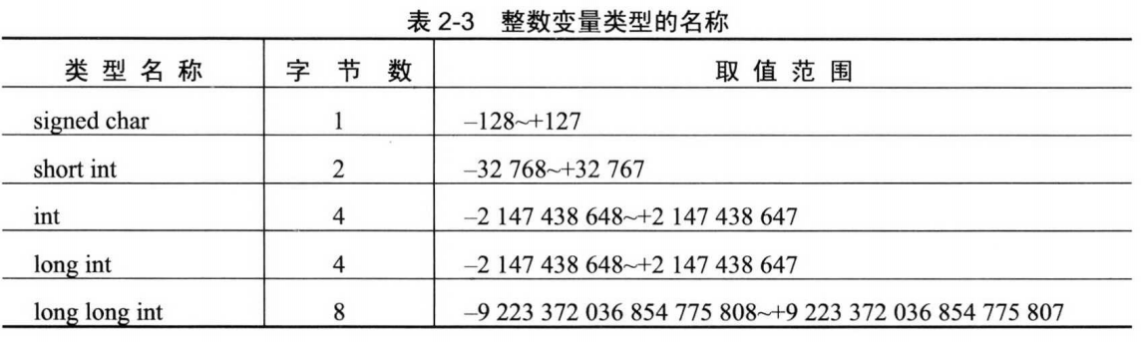
2.5 整数变量类型
有5种基本的变量类型可以声明为存储带符号的整数值(无符号的整数值参见下一节)。每种类型都用不同的关键字或关键字组合来指定 。
无符号的整数类型
使用整数类型
指定整数常量

Slide 20
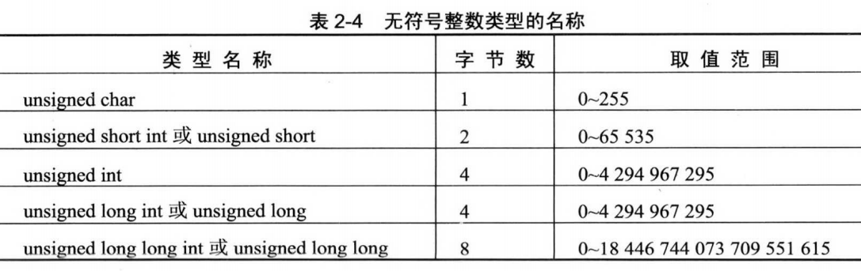
2.5.1 无符号的整数类型
对于每个存储带符号整数的类型，都有一个对应的类型来存储无符号的整数，它们占用的内存空间与无符号类型相同。每个无符号的类型名称都与带符号的类型名称相同，但要在前面加上关键字unsigned。

Slide 21
2.5.2 使用整数类型
在大多数情况下，int或long类型的变量就能满足我们的需求，偶尔需要unsigned int或unsigned long。下面是声明这些类型的例子：
unsigned int count = 10;
unsigned long inchesPerMile = 63360UL;
int balance = -500;

Slide 22
2.5.3 指定整数常量
整数变量有不同的类型，整数常量也有不同的类型。
例如，如果将整数写成100，它的类型就是int。如果要确保它是long类型，就必须在这个数值的后面加上一个大写L或小写l。所以，long类型的整数100应写为100L。虽然写为100l也是合法的，但应尽量避免，因为小写字母l与数字1很难辨别。
unsigned long inchesPerMile = 63360UL;

Slide 23
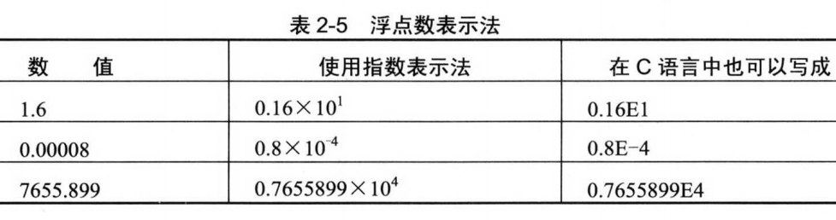
2.6 浮点数
浮点变量用来存储浮点数。浮点数包含的值带小数点，也可以表示分数和整数。下面是浮点数的例子：
1.6 0.00008 7655.899
由于浮点数的表示方式，它的位数是固定的。然而它的取值范围要比整数大得多。浮点数通常表示为一个小数值乘以10的次方。 。

Slide 24
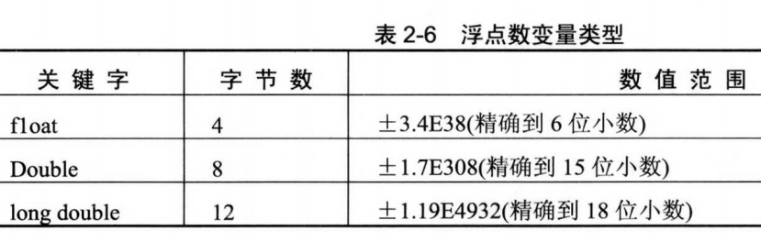
2.7 浮点数变量
浮点数变量的声明方式和整数变量类似。只需给浮点数类型使用对应的关键字即可：
float Radius;
double Biggest;

Slide 25
2.8 使用浮点数完成除法运算
如前所见，除法运算使用的是整数操作数时，通常会得到整数结果。如想要有小数，这时就需要用到浮点数了 。
控制小数位数
控制输出字段宽度

Slide 26
整数算术运算：
对于一个表达式，如参与运算的数都是整数，那么结果也是整数。
例：学校有100根跳绳，如果要平均分给8个班，且无剩余，最少要去掉几根跳绳，每个班分到几根跳绳。
#include <stdio.h>
int main()
{ printf("最少要去掉%d根跳绳,\n", 100%8);
printf("每个班分到%根跳绳。\n", 100/8);
}

Slide 27
实数算数运算
对于一个表达式，如果参与运算的数有一个是实数，那么结果也是实数。
例：学校有100元班费，如果要平均分给8个班，每个班分到多少。
#include <stdio.h>
int main()
{ printf("每个班分到%2.2f元。", 100.0/8);
}
  注意：100.0/8。如果写成100/8，那么结果为不12.5。

Slide 28
2.8.1 控制小数位数
可以用格式指定符指定小数点后面的位数。例如，要使输出的小数点后有两位数，就可以使用格式指定符%.2f。如果小数点后需要有3位数，则可以使用%.3f。
printf("正方形瓷砖边长:%2.0f\n",sqrt(s2));

Slide 29
2.8.2 控制输出字段宽度
输出的字段宽度是输出值所使用的总字符数(包括空格)，它一般是默认的。printf()函数确定了输出值需要占用多少个字符位置，小数点后的位数由我们指定，并将它用作字段宽度。但我们可以自己确定字段宽度。如果要求输出一列排列整齐的数值，就应确定其字段宽度。如果让printf()函数指定字段宽度，输出的数字列就不整齐 。
printf("正方形瓷砖边长:%2.0f\n",sqrt(s2));

Slide 30
2.9 较复杂的表达式
对于较复杂的的计算，需要更多地控制表达式的计算顺序。括号可以提供这方面的能力。当遇到错综复杂的情况时，括号还有助于使表达式更清晰 。

Slide 31
编写一个程序，读取圆的半径，打印圆的直径、周长和面积。

Slide 32
2.10 定义常量
前面的例子将Pi定义为变量，但它是一个不会改变的常量，π的值是一个不循环的无限小数，其值总是固定不变。唯一的问题是，在指定它时精确到几位数。最好确保它的值在程序里保持不变，使之不会因错误而改变 。
sizeof运算符

Slide 33
用常量的有下面一些好处：
1：增强程序的可读性。
用一个有意义的符号替换神仙数，使程序易读。
2：修改方便
如果程序中很多地方用到像PI（3.14159）这样的常量，
难保输入错误，尤其复杂的很长的字符串时，而用常量
则能一改而全部改变、减少出错的几率。
为区别常量与变量，通常常量名用大写字母表示，变量名
用小写字母表示。

Slide 34
2.10.1 sizeof运算符
使用sizeof运算符可以确定给定的类型占据多少字节。当然，在C语言中sizeof是一个关键字。表达式sizeof(int)会得到int类型的变量所占的字节数，所得的值是一个size_t类型的整数。size_t类型在标准头文件<stddef.h>(和其他头文件如<stdio.h>)中定义，对应于一个基本整数类型。但是，与size_t类型对应的类型可能在不同的C库中有所不同，所以最好使用size_t变量存储sizeof运算符生成的值，即使知道它对应的基本类型，也应如此。

Slide 35
2.11 选择正确的类型
必须仔细选择在计算过程中使用的变量类型，使之能包含我们期望的值。如果使用了错误的类型，程序就可能出现很难检测出来的错误 。

Slide 36
2.12 强制类型转换
自动转换类型
隐式类型转换的规则
赋值语句中的隐式类型转换

Slide 37
2.12.1 自动转换类型
编译器在处理涉及不同类型的值操作时，会自动把其中一个操作数的类型转换为另一个操作数的类型

Slide 38
例：已知三角形的底为23，高为51、求三角形的面积。
    #include <stdio.h>
    #define PI 3.14159;
    int main()
    { int a=23,h=51;
    float s=a*h/2.0; //note 2.0
    printf("三角形的面积为:%5.2f\n",s);
    return 0;
    }
数据类型转换就是将数据从一种类型转换到另一种类型.

Slide 39
自动类型转换
若参与运算量的类型不同，则先转换成同一类型，然后进行运算。转换有二种：自动类型转换和强制类型转换。
自动类型转换遵循以下规则：
  1、若参与运算量的类型不同，则先转换成同一类型，然后进行运算。 如：
  int a=5；float b=10.0；
  b=a+b; //a转换成浮点数再运算
  2、转换按数据长度增加的方向进行，以保证精度不降低。如int型和long型运算时，先把int量转成long型后再进行运算。
  char(short) -> int -> long -> float -> double
老鼠
铁板烧
大雄

Slide 40
自动类型转换(续)
  3、在赋值运算中，赋值号两边量的数据类型不同时，赋值号右边量的类型将转换为左边量的类型。 如：
  int a=5；float b=10.0；
  b=a/2; // b=2.0
  如果右边量的数据类型长度比左边长时，将丢失一部分数据，这样会降低精度，丢失的部分按四舍五入向前舍入。如：
  int a=5；float b=10.4；
  a=b/2; //a=5
老鼠
铁板烧
大雄

Slide 41
强制类型转换
当自动类型转换不能实现目的时，可显示进行类型转换，即强制类型转换。 格式如下：
(类型名) (表达式)；
(类型名) 变量/常量；
如：
float a=5.1, b=6.2;
int c=(int)(a+b);
float x=(float)5/3;
float x=(float) (5/3);

Slide 42
2.13 再谈数值数据类型
为了完整论述数值数据类型，下面讨论一些前面未提及的内容。第一个未涉及的类型是char。char类型的变量可以存储单个字符的代码。它只能存储一个字符代码(即一个整数)，所以被看作整数类型。可以像其他整数类型那样处理char类型存储的值，因此可以在算术运算中使用它 。
字符类型
字符的输入输出
宽字符类型
枚举
存储布尔值的变量
复数类型

Slide 43
2.13.1 字符类型
在所有数据的类型中，char类型占用的内存空间最少。它一般只需一个字节。存储在char类型变量的整数可以表示为带符号或无符号的值，这取决于编译器 。
char ch;
char ch2=‘a’;
ch=ch2+1;

Slide 44
2.13.2 字符的输入输出
使用scanf()函数和格式指定符%c，可以从键盘上读取单个字符，将它存储在char类型的变量中 。
char ch;
scanf(“char:%c”,&ch);
printf(“%c,&d”,ch,ch);

Slide 45
2.13.3 宽字符类型
wchar_t类型的变量存储多字节字符码，一般占用两个字节。在处理Unicode字符时，就需要使用wchar_t类型。wchar_t类型在标准头文件<stddef.h>中定义，所以需要在使用该类型的源文件中包含该头文件。在char类型的字符常量前面加上修饰符L，就可以定义一个宽字符常量 。

Slide 46
2.13.4 枚举
在编程时，常常希望变量存储一组可能值中的一个。例如一个变量存储表示当前月份的值。这个变量应只存储12个可能值中的一个，分别对应于1~12月。C语言中的枚举(enumeration)就用于这种情形 。
enum weekday { Monday,Tuesday,Wednesday,Thursday,Friday,Saturday,Sunday }
enum weekday today=Friday;

Slide 47
2.13.4 枚举
选择枚举值
#include <stdio.h>
#include <math.h>
int main()
{ enum weekday { Monday,Tuesday,Wednesday,
Thursday,Friday,Saturday=9,Sunday };
enum weekday today=Friday;
printf("%d,%d",today,Sunday);
return 0;
}
输出4,10

Slide 48
2.13.4 枚举
未命名的枚举类型
#include <stdio.h>
#include <math.h>
int main()
{ enum { Monday=1,Tuesday,Wednesday,
Thursday,Friday,Saturday=9,
Sunday } today=Friday;
printf("%d,%d",today,Sunday);
return 0;
}
输出4,10

Slide 49
2.13.5 存储布尔值的变量
_Bool类型存储布尔值。布尔值一般是比较的结果true或false；第3章将学习比较操作，并使用其结果做出判断。_Bool类型的变量值可以是0或1，对应于布尔值false和true。由于值0和1是整数，所以_Bool类型也被看作整数类型 。
bool flag=false;

Slide 50
2.13.6 复数类型
本节假定读者学过复数。如果读者未学过这个内容，可以跳过本节。如果对复数的概念比较模糊，这里将介绍它的基本特性。
复数的形式是a + bi(在电子学中是a + bj)，其中i是–1的平方根，a和b是实数。A是实数部分，bi是复数的虚数部分。复数可以看作实数(a, b)的有序对

Slide 51
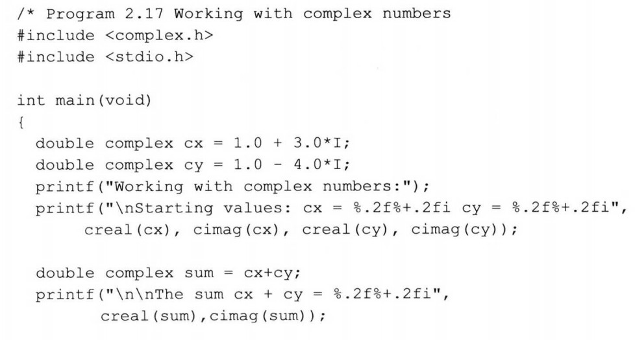

Slide 52
2.14 赋值操作的op=形式
C语言是一种非常简洁的语言，提供了一些操作的缩写形式。考虑下面的代码：
number = number + 10;
这类赋值操作是给一个变量递增或递减一个数字，它非常常见，所以有一个缩写形式：
number += 10;

Slide 53
2.15 数学函数
math.h头文件包含各种数学函数的声明。为了了解这些数学函数，下面介绍最常用的函数。所有的函数都返回一个double类型的值。

Slide 54
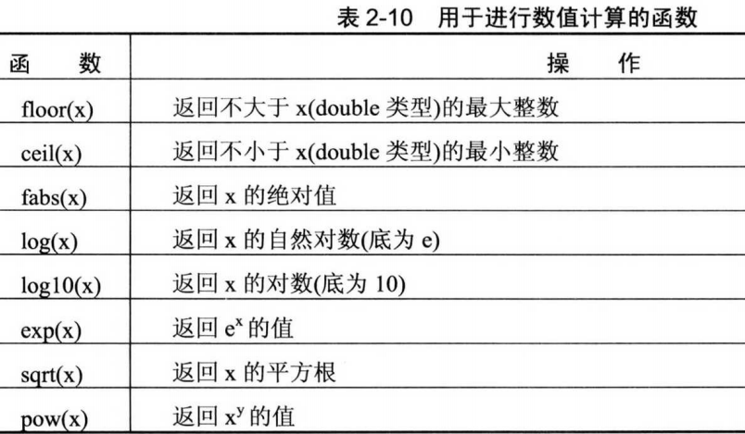

Slide 55
自增（++）自减（--）是单目运算符，其作用是在运算结束前（前置）或后（后置）将变量的值加（或减）一。
    int main()
    { int a,b=5;
    b++; printf(“b=%d\n",b);
    ++b; printf(“b=%d\n",b);
    b=5;
    a=b++; printf(“a=%d,b=%d\n",a,b);
    b=5;
    a=++b; printf(“a=%d,b=%d\n",a,b);
    return 0;
    }

Slide 56
练习：写出下列程序片段执行后的结果：
…
int i=3;
int j=4;
int a = i++;
int b = ++j;
…

Slide 57
数值越界问题
Notes:
数值越界

Slide 58
例 求三个整数的和。
  #include <stdio.h>
  int main()
  { int a,b,c,s;
  a=1562345672;
  b=1456789343;
  c=1234567832;
  s=a+b+c;
  printf("s=%d",s);
  return 0;
  }
运行结果：s=-41264449

Slide 59
求三个整数的和。
  #include <stdio.h>
  int main()
  { int a,b,c; long long s;
  a=1562345672;
  b=1456789343;
  c=1234567832;
  s=a+b+c;
  printf("s=%lld",s);
  return 0;
  }
运行结果：s=-41264449

Slide 60
  #include <stdio.h>
  int main()
  { int a,b,c;
  long long s;
  a=1562345672;
  b=1456789343;
  c=1234567832;
  s=(long long)a+b+c;
  printf("s=%lld",s);
  return 0;
  }
运行结果： s=4253702847

Slide 61
二进制，位，ASCII码

Slide 62
二进制
是计算技术中广泛采用的一种数制。
二进制数据是用0和1两个数码来表示的数。它的基数为2，进位规则是“逢二进一”，借位规则是“借一当二”。
对于有n位整数，m位小数的二进制数据用加权系数展开式表示，可写为：
二进制数据一般可写为：
如：二进制数据111.01，逢2进1，其权的大小顺序为2²、2¹、2⁰、2⁻¹ 、2⁻² 。

Slide 63
练习
请将下列二进制数转换成对应的十进制数。
(1011)₂ =
(0111)₂ =
(1110)₂ =

Slide 64
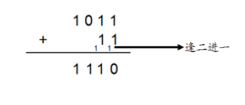
二进制加法运算：
有四种情况： 0+0=0，0+1=1，1+0=1，1+1=(10)₂
例：求 (1011)₂+(11)₂
(1011)₂+(11)₂ = (1110)₂
Notes:
当前的计算机系统使用的基本上是二进制系统。计算机中的二进制则是一个非常微小的开关，用“开”来表示1，“关”来表示0。

Slide 65
课堂练习
完成下列二进制数的加法运算。
(1000)₂+(0111)₂ =
(1101)₂+(0101)₂ =
(1111)₂+(0101)₂ =

Slide 66
位
在二进制数系统中，位，简记为b,也称为比特(bit) ，每个0或1就是一个位。
位是数据存储的最小单位。
其中8 bit 就称为一个字节（Byte）,简记为B。字节是数据存储的基本单位。
一些常见存储单位：
1B（byte，字节）= 8 bit；
1KB（kilobyte，千字节）=1024B；
1MB（Megabyte，兆字节）=1024KB=；
1GB（Gigabyte，吉字节）=1024MB；
1TB（Terabyte，太字节）=1024GB；
1PB（Petabyte，拍字节）=1024TB；
……

Slide 67
ASCII码
ASCII（American Standard Code for Information Interchange，美国信息交换标准代码）是一套电脑编码系统，主要用于显示现代英语和其他西欧语言。
在计算机中，所有的数据在存储和运算时都要使用二进制数表示，例如，像a、b、c、d这样的52个字母（包括大写）、以及0、1等数字还有一些常用的符号（例如*、#、@等）在计算机中存储时也要使用二进制数来表示，而具体用哪些二进制数字表示哪个符号，当然每个人都可以约定自己的一套（这就叫编码），而大家如果要想互相通信而不造成混乱，那么大家就必须使用相同的编码规则，于是美国有关的标准化组织就出台了ASCII编码，统一规定了上述常用符号用哪些二进制数来表示。

Slide 68
标准ASCII 码也叫基础ASCII码，占一个字节的空间，使用右7 位二进制数（剩下的最左位二进制为0）来表示所有的大写和小写字母，数字0 到9、标点符号， 以及在美式英语中使用的特殊控制字符。如：
二进制 | 图形
0100 0000 | @
0100 0001 | A
0100 0010 | B
0100 0011 | C
0100 0100 | D
0100 0101 | E
0100 0110 | F
0011 0000 | 0
0011 0001 | 1
0011 0010 | 2
0011 0011 | 3
0011 0100 | 4
0011 0101 | 5
0011 0110 | 6
0011 0111 | 7
0011 1000 | 8
0011 1001 | 9

Slide 69
字符型和整型的转换

Slide 70
字符型和整型的转换
字符数据与整数的存储形式类似，都是以ASCII码存储的。这样C++中字符型和整型数据之间就可以通用。 一个字符型数据可以赋给一个整形变量，反之亦然。也可以对字符型数据进行算数运算，相当于对它的ASCII码进行算术运算。

Slide 71
例：将字符赋给整形变量
#include <stdio.h>
int main()
{ int i,j;
i='A';
j='B';
printf("i=%d\tj=%d",i,j);
return 0;
}
运行结果：i=65 j=66
说明：
A的ASCII码：0100 0001，它对应的十进制值（码值）是 65。
B的ASCII码：0100 0010，它对应的十进制值是 66。

Slide 72
书例2.18：将小写字母转换成大写字母
#include <stdio.h>
int main()
{ char c1='a',c2='b';
c1 = c1-32;
c2=c2+'A'-'a';
printf("%c\t%c",c1,c2);
return 0;
}
运行结果：A B
说明：
‘a’ 的ASCII码值是97，而 ’A’的ASCII码值是65，’a’-’A’=32.

Slide 73
练习

Slide 74
例. 计算机随机生成一道加减混合运算题，输出题目和运算结果。
参加运算的数据为1~1000的随机整数。
1）rand() 函数产生一个0到最大数的随机整数。使用该函数应包含头文件 #include <stdlib.h> 。
2）通常rand()产生的随机数在每次运行的时候都是与上一次相同的，可用 srand(time(0)) 产生随机化种子，让rand()产生不同的随机数。
如：
要产生0~99中的一个随机整数： rand() % 100;
表示 a~b 间的一个随机整数：rand() % (b-a+1)+ a ;

Slide 75
#include <stdio.h>
#include <time.h>
#include <stdlib.h>
int main()
{ int x,y,z;
srand(time(0));
x=1 + rand()%1000;
y=1 + rand()%1000;
z=1 + rand()%1000;
printf("%d+%d-%d=%d",x,y,z,x+y-z);
return 0;
}

Slide 76
练习
计算摄氏温度 输入一个华氏温度，要求输出摄氏温度。公式为：C=5/9(F-32)，输出要有文字说明，取2位小数。式中：C表示摄氏温度，F表示华氏温度.
#include <stdio.h>
int main ( )
{
float f,c;
f=64.0;
c=(5.0/9)*(f-32);
printf("f=%f\nc=%f\n",f,c);
return 0;
}
Notes:
练习

Slide 77
计算定期存款本金和利息之和。设银行定期存款的年利率rate为0.5%，并已知存款期为n年，存款本金为capital元，试编程计算n年后的本金和利息之和deposit。要求定期存款的年利率rate、存款期n和存款本金capital均由键盘输入.
int n; /*存款期变量声明*/
double rate; /*存款年利率变量声明*/
double capital; /*存款本金变量声明*/
double deposit; /*本利之和变量声明*/
printf("Please enter rate, year, capital:");/*打印用户输入的提示信息*/
scanf("%lf,%d,%lf", &rate, &n, &capital); /*输入数据*/
deposit = capital * pow(1+rate, n); /*计算存款利率之和，pow为幂函数*/
printf("deposit = %f\n", deposit); /*打印存款利率之和*/

Slide 78
输入二个数a,b, 实现二个数交换后输出。
输入一个三位数，输出其倒数。如，输入：123，输出：321。

Slide 79
上机练习:
已知a比b比c等于五比六比七，如果a等于1/5那么b等于多少c等于多少。
设计一个加密算法:用a代替z, 用b代替y, 用c代替x, ……，用z代替a。现要求输入一个字符，对其进行加密输出。

Slide 80
2.17 小结
本章介绍了许多基础知识，讨论了C程序的构建方式、各种算术运算、如何选择合适的变量类型等。除了算术运算之外，还学习了输入输出功能，通过scanf()将值输入变量，通过Printf()函数把文本、字符值和数值变量输出到屏幕上。读者可能不能第一次就掌握所有这些内容，但可以在需要时复习本章。 。

